Slide 1
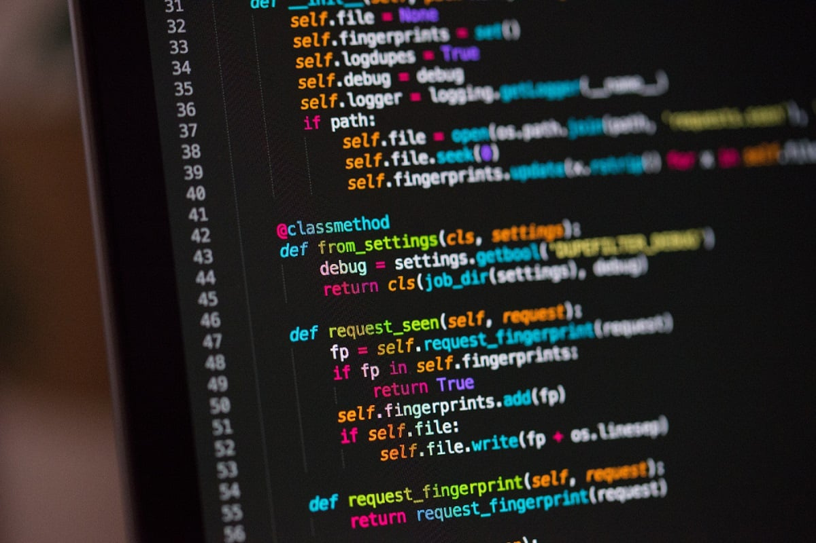
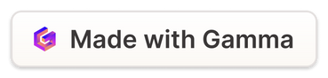
Lenguajes de Programación
y su Clasificación
Un lenguaje de programación es un idioma artificial diseñado para expresar operaciones que pueden ser llevadas a cabo por máquinas como las computadoras.
Autores:
Anner Jair Reyes Tróchez
Josué Alejandro Montúfar Zúniga
Luis José Ramos Sarmiento
Paola Michelt Rivera Sabillón

Slide 2
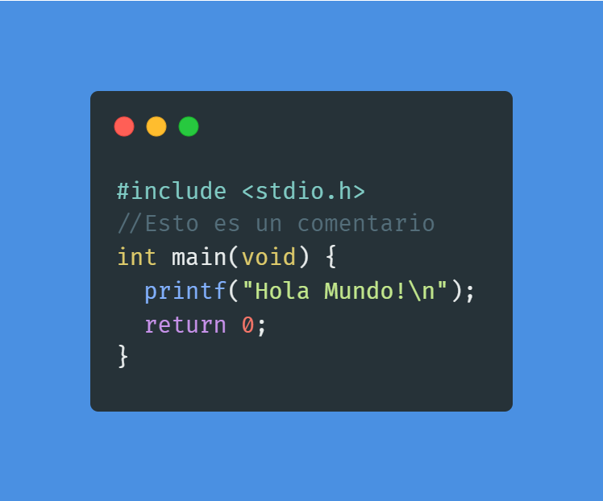
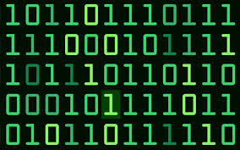

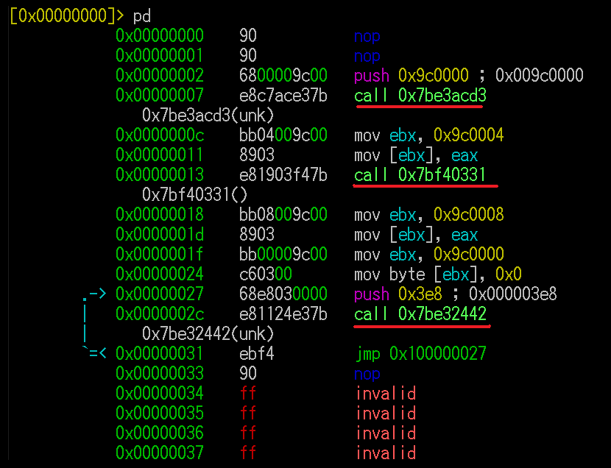
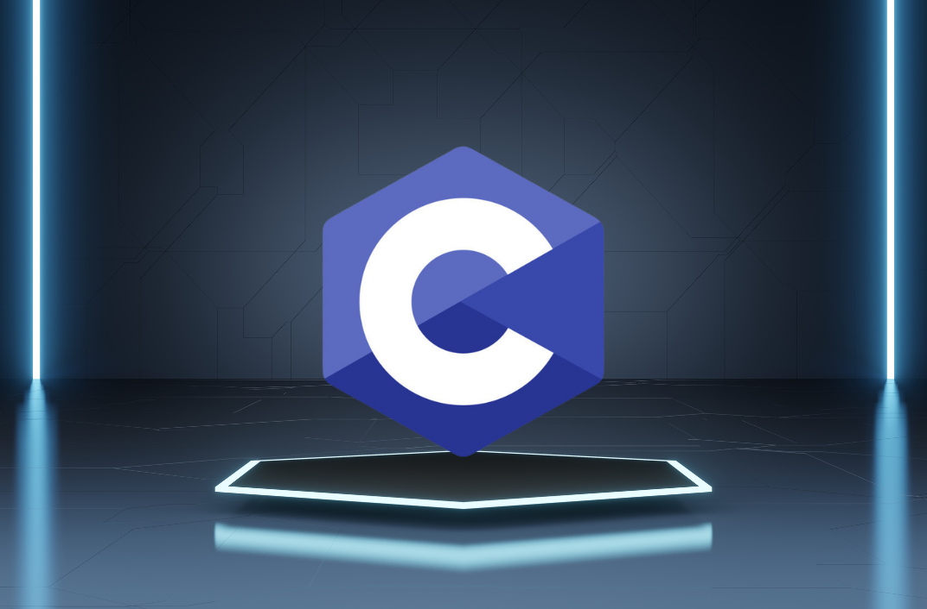
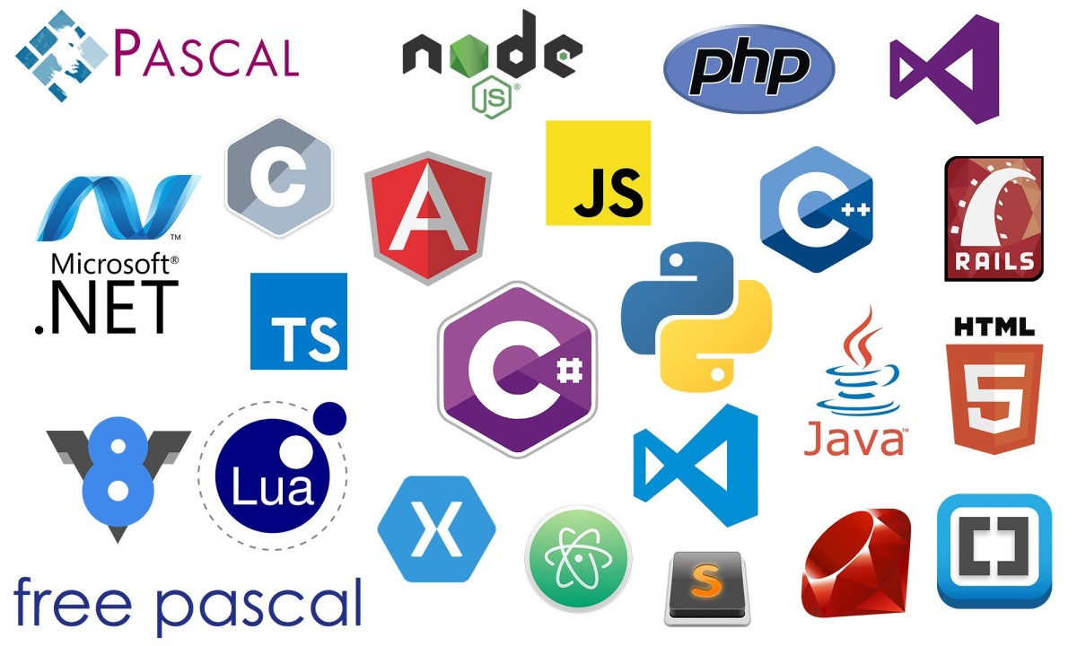
Lenguajes de Programación según su Nivel
Alto Nivel
Medio Nivel
3
Bajo Nivel
2
1
Expresan los algoritmos de una manera adecuada a la capacidad cognitiva humana, en lugar de la capacidad con que las máquinas lo ejecutan.
Realizan tareas más complejas que los de bajo nivel como el uso de funciones.
Ejemplos: C, Cobol, Lisp, Go.
Ejemplos: Lenguaje máquina y lenguaje ensamblador.
Sus instrucciones ejercen un control directo sobre el hardware.

Slide 3
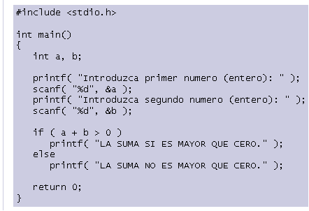
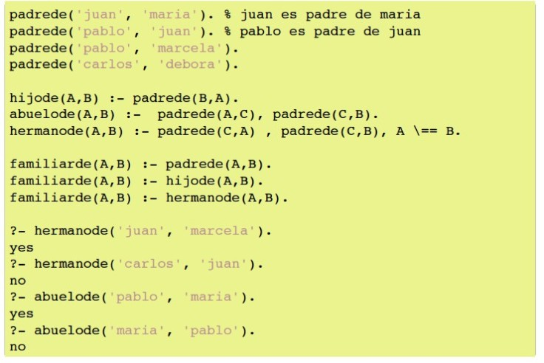
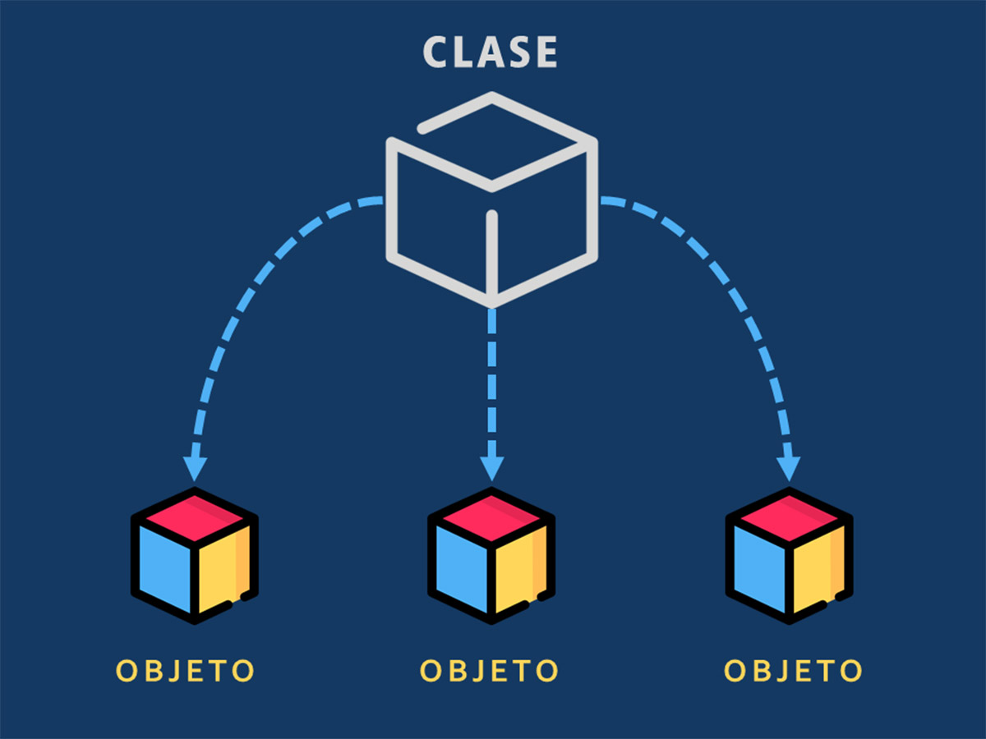
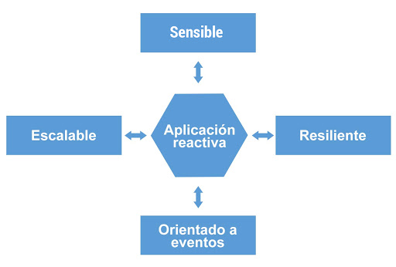
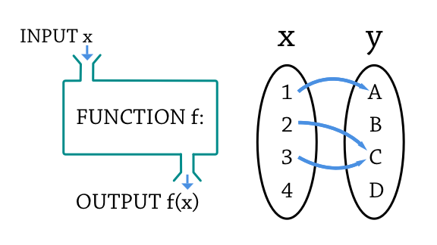
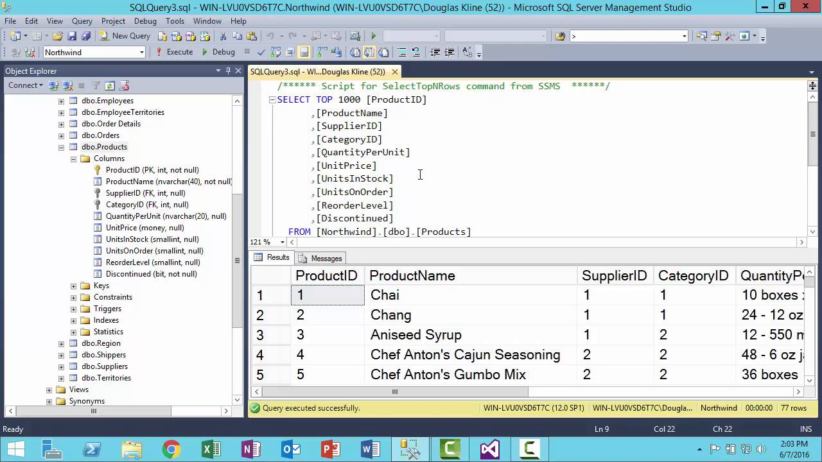
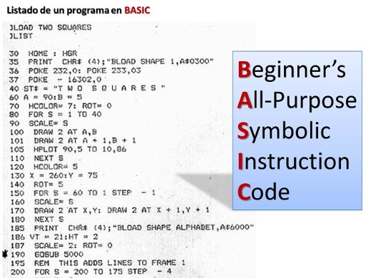


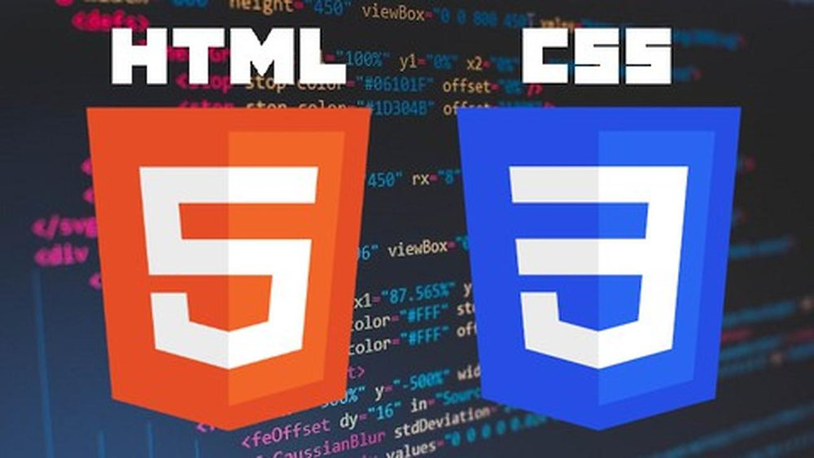
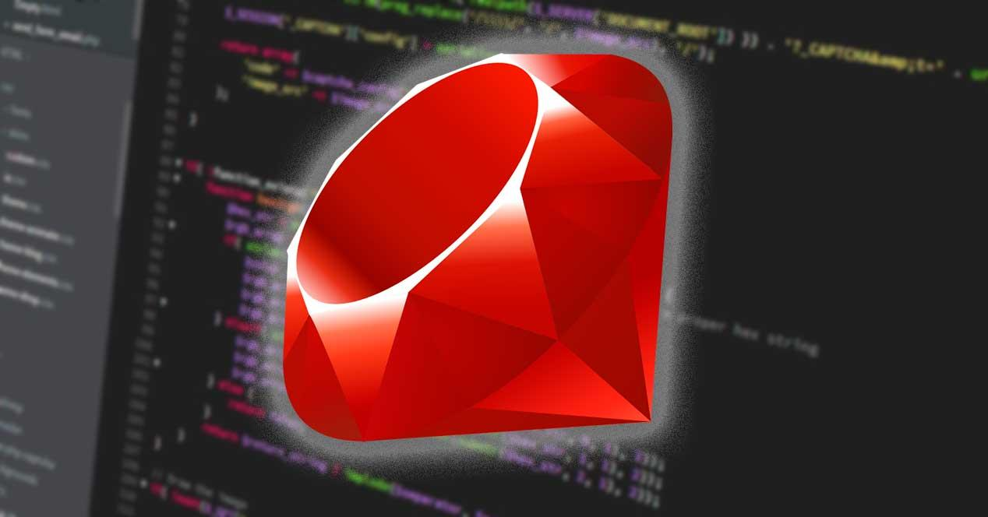

Lenguajes de Programación según su Paradigma
Paradigma Declarativo
Paradigma Orientado a Objetos
Paradigma Imperativo
Paradigma Funcional
Paradigma Lógico
5
Paradigma Reactivo
2
1
3
4
6
Se centra en especificar qué debe hacerse en lugar de cómo hacerlo.
Ejemplos: SQL, XQuery, HTML + CSS.
Se basa en la creación de objetos que encapsulan datos y comportamientos dentro de clases.
Ejemplos: Java, C++, Python, C#, Ruby, Swift, Kotlin
Comandos agrupados en bloques y compuestos de órdenes condicionales.
Ejemplos: C, Pascal, Fortran, BASIC
Se basa en funciones puras, sin modificar el estado global del programa ni usar variables mutables.
Ejemplos: Haskell, Lisp, Erlang, Scala, Elixir, F#.
Se basa en el uso de reglas y hechos para resolver problemas mediante inferencias lógicas.
Ejemplos: Prolog, Mercury, Datalog.
Se centra en el procesamiento en paralelo y la respuesta a eventos.
Ejemplos: JavaScript, RxJS, Erlang, Elixir, Go

Slide 4
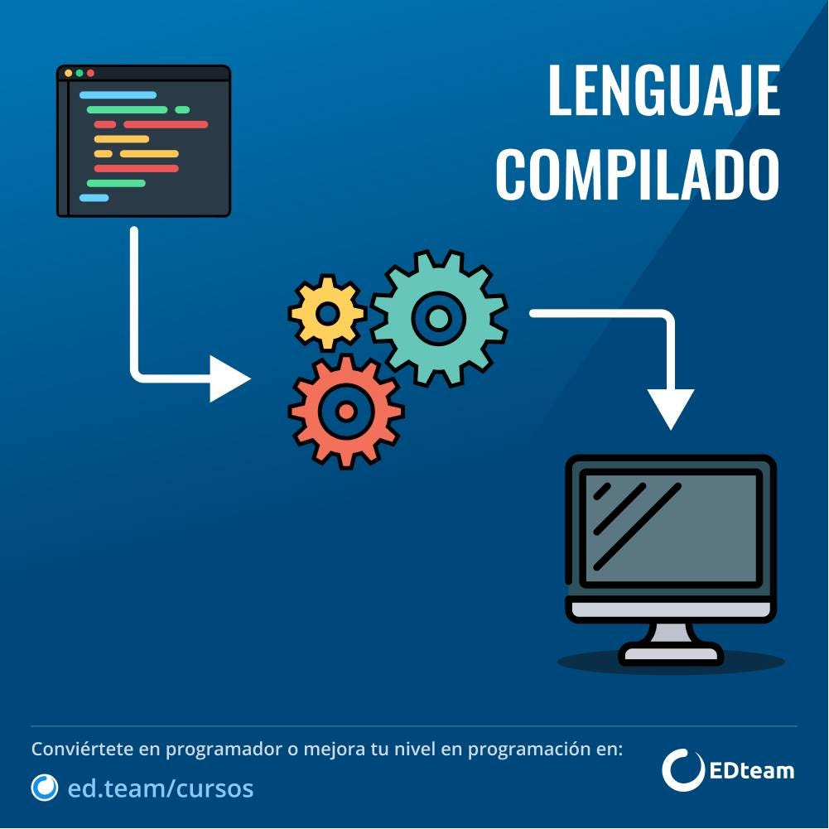
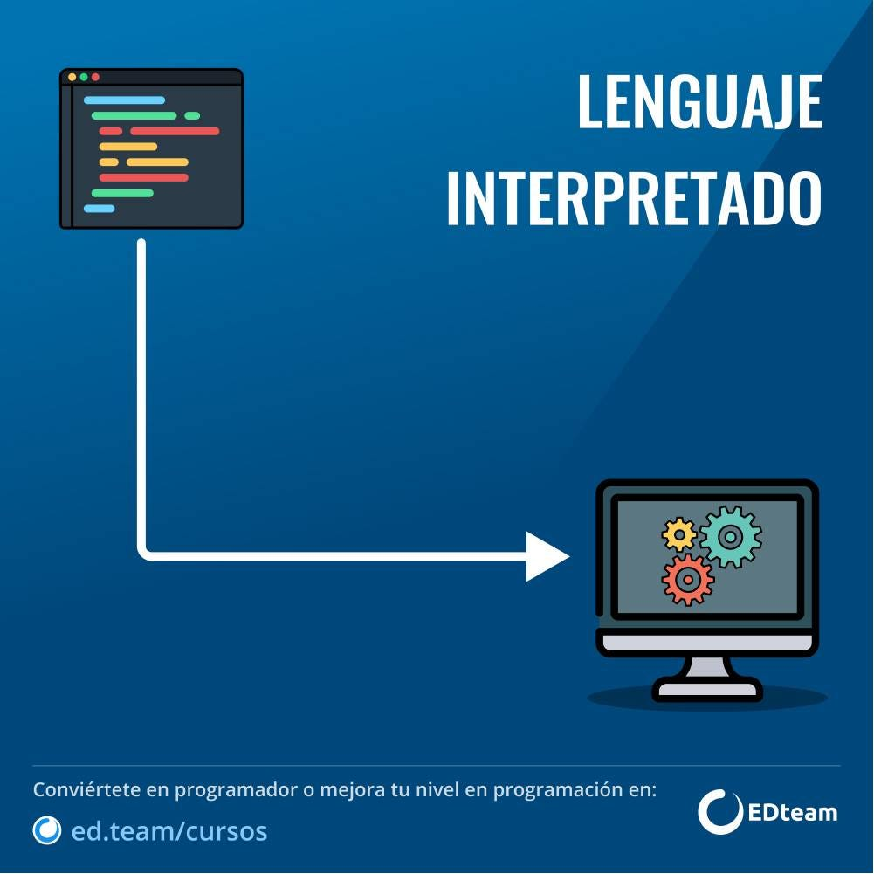
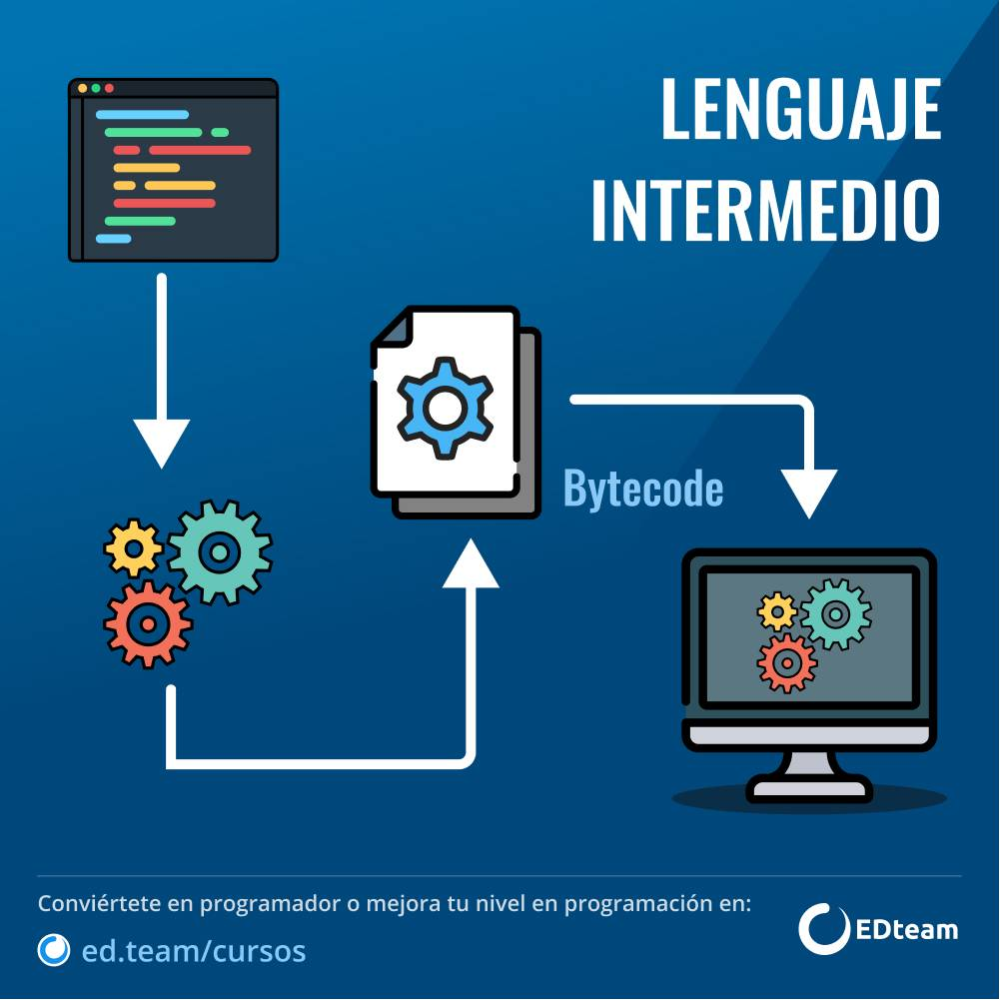
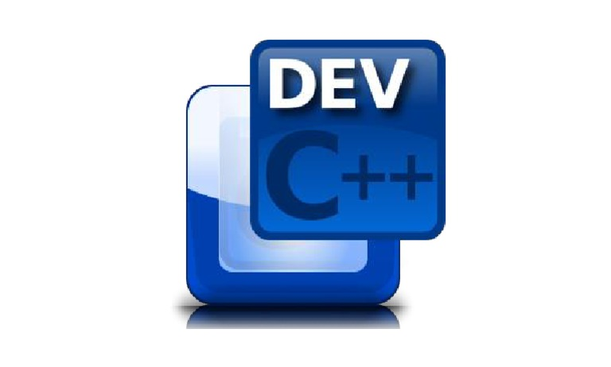
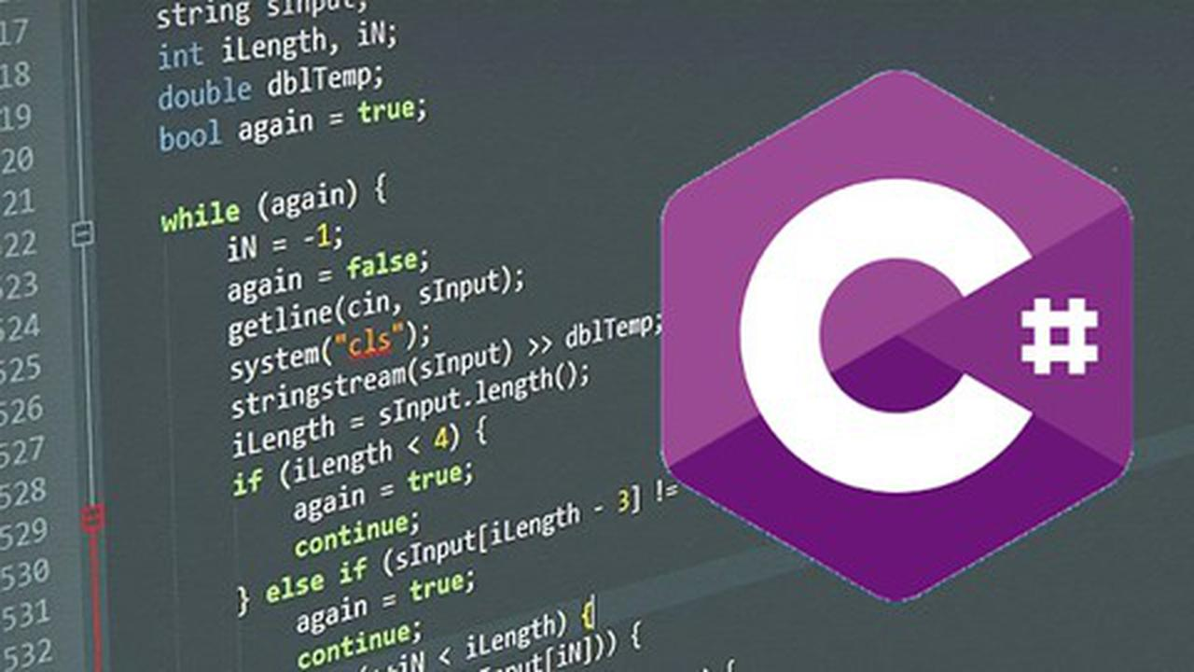
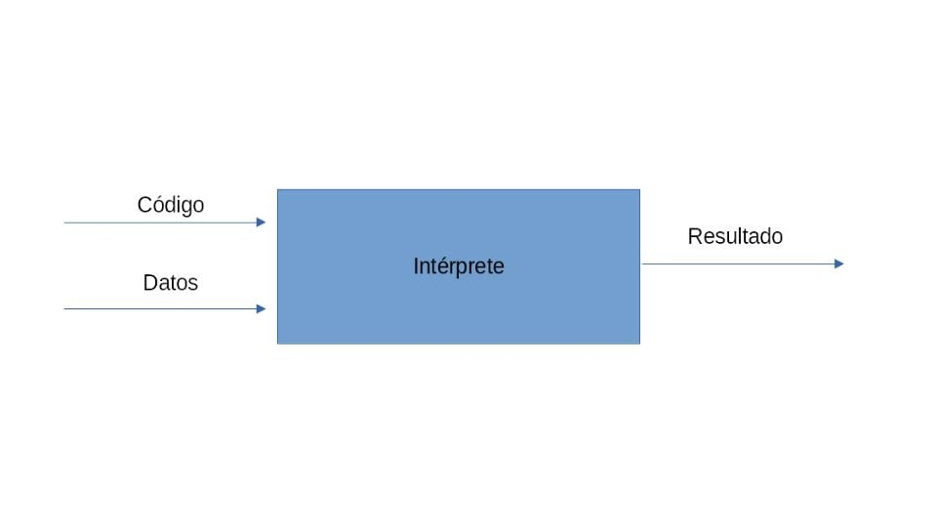
Lenguajes de Programación según su Ejecución
Interpretados
Compilados
2
Intermedios (Semi-Compilados)
1
3
Requiere de un programa auxiliar llamado intérprete, que traduce los comandos de los programas.
Ejemplos: Python, JavaScript, Ruby.
Se traduce a través de un programa anexo llamado compilador, crea un nuevo archivo independiente llamado ejecutable.
Ejemplos: C, C++, Go, Rust.
Combina características de los lenguajes compilados e interpretados.
Ejemplos: Java, C#.

Slide 5
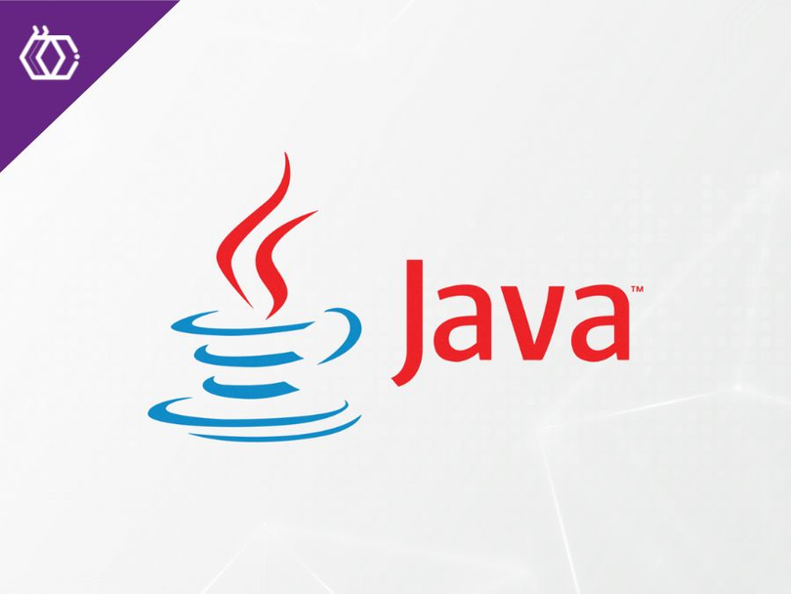
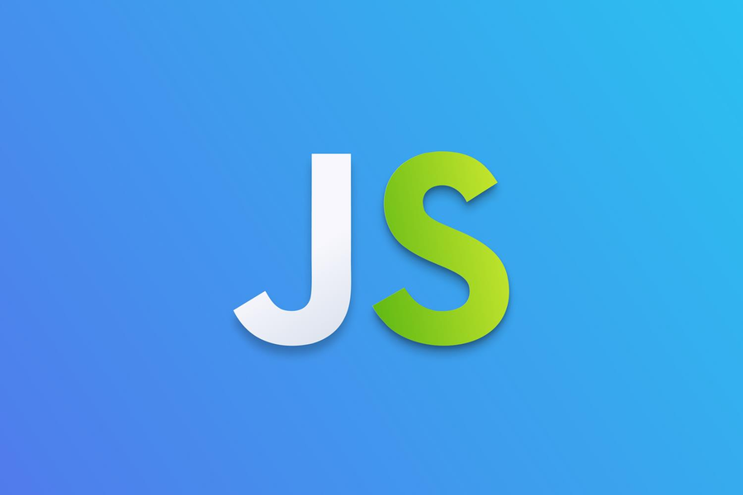
Lenguajes de Programación de Alto Nivel más Populares
Java
Es un lenguaje de programación de alto nivel, orientado a objetos, y diseñado para ser portable y multiplataforma.
JavaScript
Es uno de los lenguajes de programación más populares y esenciales en el desarrollo web. Fue creado en 1995 por Brendan Eich.

Slide 6


Lenguajes de Programación de Alto Nivel más Populares
PHP
Es un lenguaje de programación de código abierto ampliamente utilizado para el desarrollo web. Fue creado en 1994 por Rasmus Lerdorf.
Visual Basic
Es un lenguaje de programación desarrollado por Microsoft. Fue lanzado por primera vez en 1991 como parte de la familia de lenguajes BASIC.

Slide 7
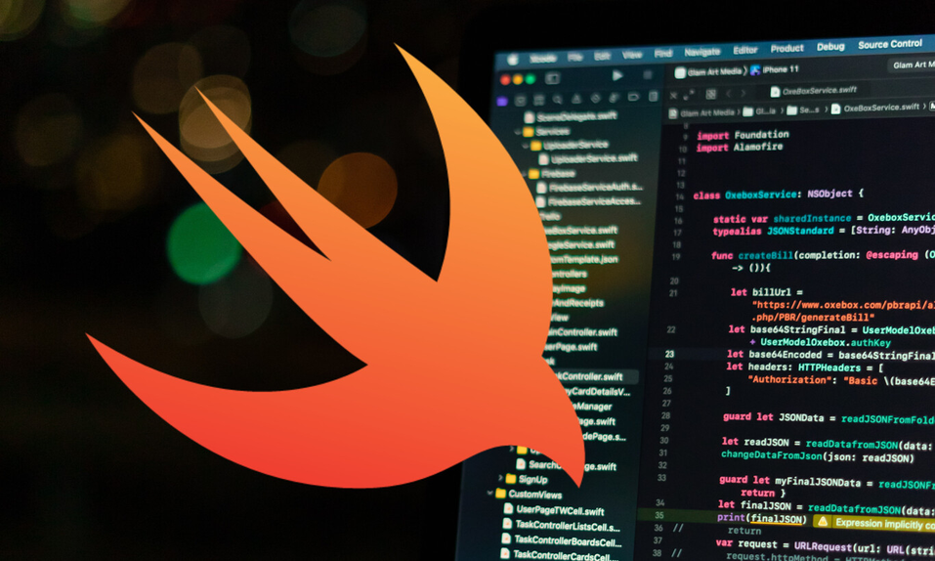

Lenguajes de Programación de Alto Nivel más Populares
Swift
Es un lenguaje de programación moderno desarrollado por Apple. Fue lanzado en 2014 para el desarrollo de aplicaciones de Apple.
SQL
SQL es un lenguaje de programación diseñado específicamente para administrar y manipular bases de datos relacionales.

Slide 8

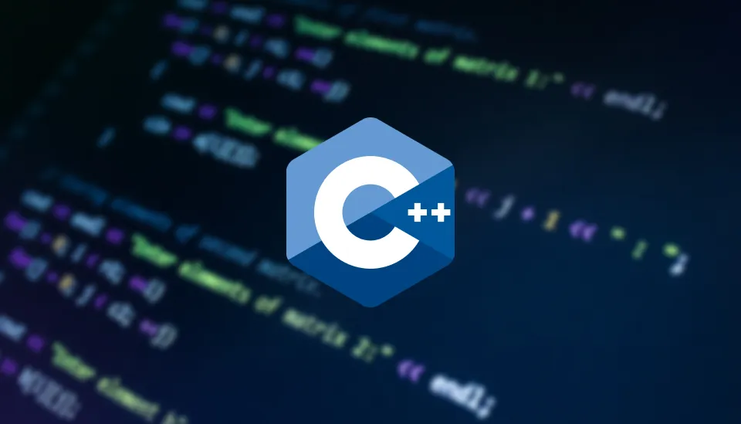
Lenguajes de Programación de Alto Nivel más Populares
Rust
Fue desarrollado por Mozilla y destaca por su sistema de gestión de memoria sin necesidad de un recolector de basura.
C++
Es una evolución de C que incorpora características de la programación orientada a objetos.

Slide 9
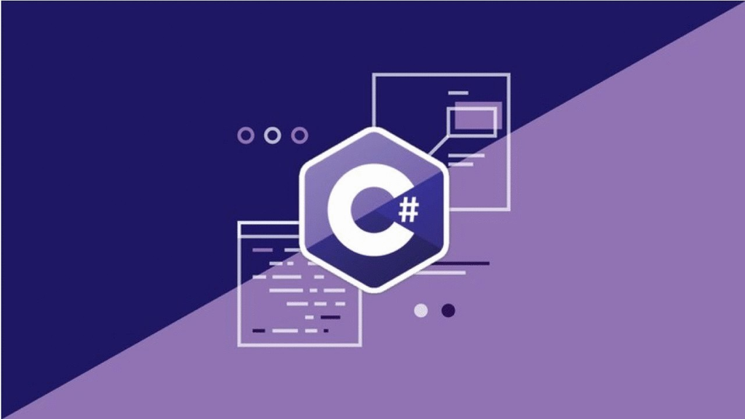
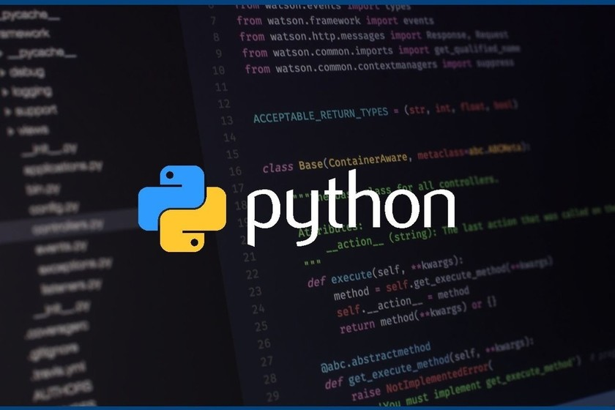
Lenguajes de Programación de Alto Nivel más Populares
C#
Fue desarrollado por Microsoft como parte de su plataforma .NET. Combina la potencia de C++ con una sintaxis más accesible.
Python
Es un lenguaje de alto nivel, interpretado y fácil de aprender. Se ha vuelto popular debido a su sintaxis sencilla y su amplia comunidad de desarrolladores.

Slide 10

Conclusiones
Los lenguajes de programación se clasifican según su nivel, paradigma y ejecución.
1
La elección del lenguaje depende del problema a resolver y recursos disponibles.
2
Algunos lenguajes son más adecuados para ciertas tareas que otros.
3
El aprendizaje de diferentes lenguajes amplía las habilidades del programador.
4

Slide 11
¡Gracias por su Atención!

